Slide 1


1° INFORME TRIMESTRAL
AVANCE PRESUPUESTARIO 2024
UNIDAD DE CONTROL Y AUDITORÍA INTERNA
VALDIVIA, 08 DE MAYO DE 2024

Slide 2
FINANCIAMIENTO GOBIERNOS REGIONALES
Ley N° 21.640
Presupuesto del Sector Público año 2024
MONTO GLOBAL
FINANCIAMIENTO GOBIERNOS REGIONALES
M$ 1.765.548.525 (17,7%)
Año 2021 M$ 1.480.283.909
Año 2022 M$ 1.440.701.017 (-2,7)
Año 2023 M$ 1.608.616.229 (11,7%)
Año 2021 M$ 57.019.398
Año 2022 M$ 62.071.907 (8,9%)
Año 2023 M$ 68.549.655 (10,4%)
PRESUPUESTO GOBIERNO REGIONAL DE LOS RÍOS
M$ 79.626.319 (16,1%)
+6,5%
FUNCIONAMIENTO
M$ 6.833.943
INVERSIÓN REGIONAL
M$ 72.792.376
+17,2%
M$416.577
M$10.659.787

Slide 3
PRESUPUESTO DE FUNCIONAMIENTO

Slide 4
PRESUPUESTO DE FUNCIONAMIENTO
MARCO PRESUPUESTARIO INICIAL
M$ 6.833.943
6,5% + QUE EL MARCO INICIAL DEL AÑO 2023 (+M$ 416.557)
LA VARIACIÓN ANUAL SIEMPRE HA SIDO DE CONTINUIDAD APROX. 8% (EXCEPCIÓN AÑO 2023, 27% MAYOR)
NO EXISTEN AUMENTOS/DISMINUCIONES REALIZADAS EN EL PRIMER TRIMESTRE
LA DEUDA FLOTANTE ES DE M$17.719, SE ENCUENTRA PAGADA PERO AÚN NO HA SIDO DECRETADA (saldo inicial de caja)

Slide 5
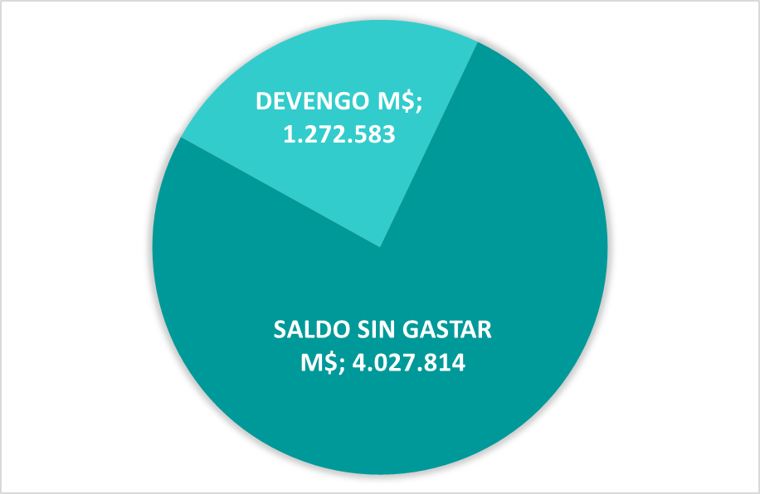
PRESUPUESTO DE FUNCIONAMIENTO
AVANCE PRESUPUESTARIO AL 31.03.2024
TOTAL M$ 5.300.397
El subtítulo 21 - Gastos en Personal, representa el 78,% del total del presupuesto del programa de funcionamiento del GORE.
Corresponde a un presupuesto de continuidad (2023; MM$5.313)
El gasto del primer trimestre es coherente con la programación.
24%
Presupuesto Devengado

Slide 6
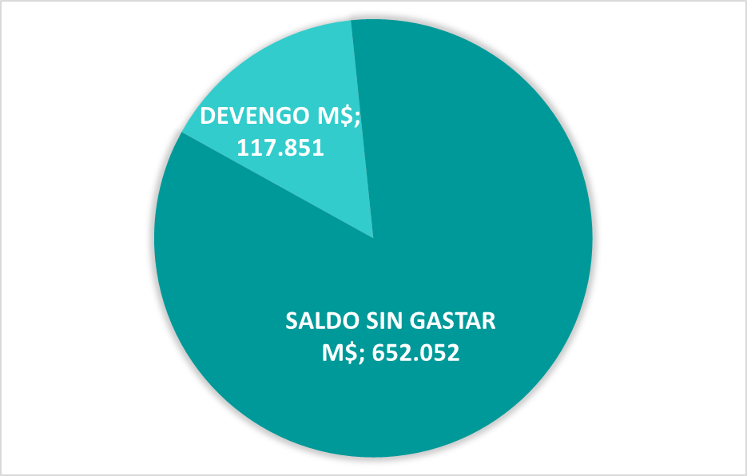
PRESUPUESTO DE FUNCIONAMIENTO
AVANCE PRESUPUESTARIO AL 31.03.2024
TOTAL M$ 769.903
El subtítulo 22 - Gastos en Bienes y Servicios de Consumo, representa el 11% del total del presupuesto del programa de funcionamiento del GORE.
El presupuesto para este subtítulo es menor que el del año 2023 en un 23%.
Aún no están contemplados los ingresos de AGES.
15,3%
Presupuesto Devengado

Slide 7
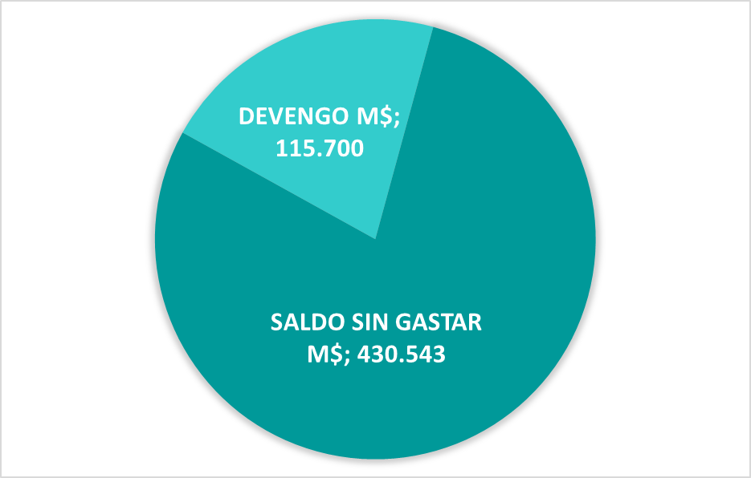
PRESUPUESTO DE FUNCIONAMIENTO
AVANCE PRESUPUESTARIO AL 31.03.2024
TOTAL M$ 546.243
El subtítulo 24-Gastos en Remuneraciones, dietas y otros, representa el 8% del total del presupuesto del programa de funcionamiento del GORE.
El presupuesto para este subtítulo experimentó un alza de casi el 13% en relación al año anterior.
Del total, M$345.000 (63%) corresponde solo al concepto de pago de dietas. El resto es para capacitaciones, gastos reembolsables, viáticos etc.
21,2%
Presupuesto Devengado

Slide 8
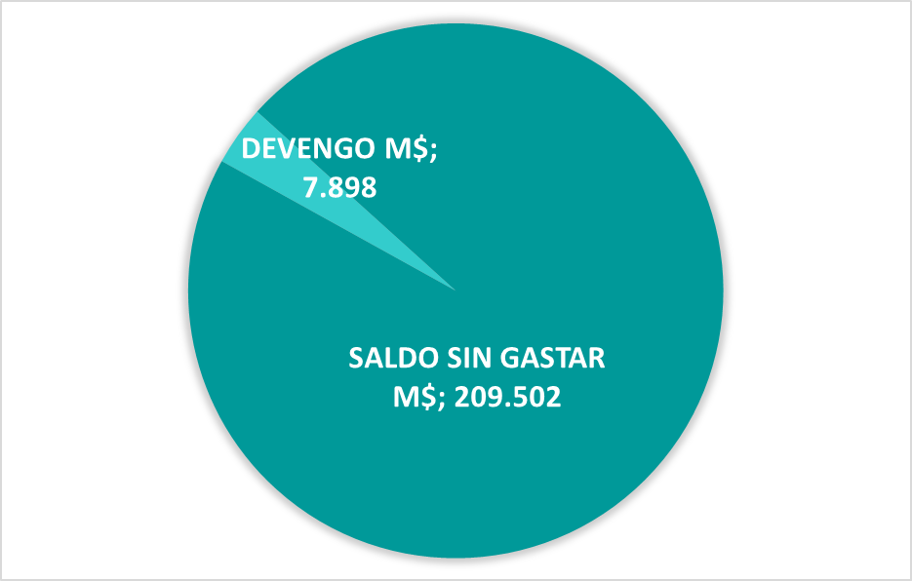
PRESUPUESTO DE FUNCIONAMIENTO
AVANCE PRESUPUESTARIO AL 31.03.2024
TOTAL M$ 217.400
El subtítulo 29–Adquisiciones de Activos no Financieros, representa el 3,2% del total del presupuesto del programa gastos para funcionamiento del Gobierno Regional.
Con cargo a estos recursos está programado el pago de licencias y diseño de software (DPIR/DAF).
Se estima el incremento de este subtítulo, con cargo al saldo inicial de caja, para poder cambiar el vehíuculo institucional VAN; y mobiliario, equipamiento, etc.
3,6%
Presupuesto Devengado

Slide 9
PRESUPUESTO DE FUNCIONAMIENTO
AVANCE PRESUPUESTARIO AL 31.03.2024
22%
Presupuesto Ejecutado
Año 2021: 22%
Año 2022: 23%
Año 2023: 21%
La ejecución del presupuesto de funcionamiento del Gobierno regional, a la fecha se encuentra según lo programado.

Slide 10
PRESUPUESTO DE INVERSIÓN REGIONAL

Slide 11
PRESUPUESTO DE INVERSIÓN REGIONAL
MARCO PRESUPUESTARIO INICIAL
M$ 72.792.376
17,2% + QUE EL MARCO INICIAL DEL AÑO 2023 (+M$ 10.659.787) (gastado el 2023, S/DF $58.907.485.-)
EL PORCENTAJE DE AUMENTO ENTRE EL 2021 Y 2023 FUE CONSTANTE ENTRE UN 8% Y 10%
NO EXISTEN AUMENTOS/DISMINUCIONES REALIZADOS EN EL PRIMER TRIMESTRE
LA DEUDA FLOTANTE ES DE M$4.211.234.215, PERO AÚN NO HA SIDO DECRETADA

Slide 12
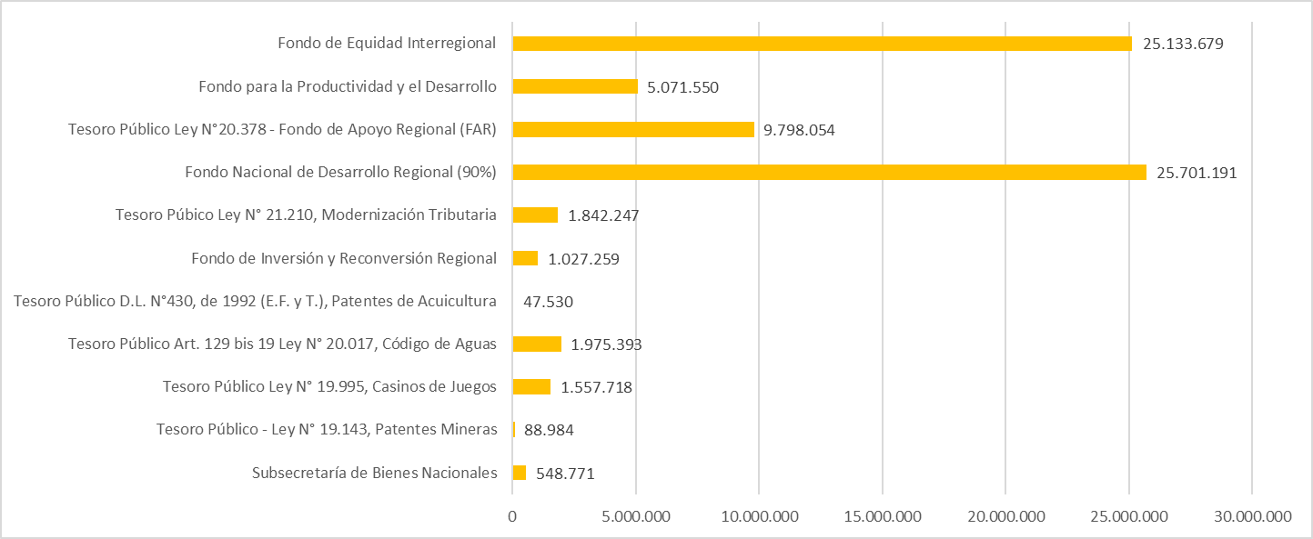
PRESUPUESTO DE INVERSIÓN REGIONAL
DISTRIBUCIÓN SEGÚN INGRESOS
Se refiere a la clasificación del origen o fuente de los recursos que le corresponden a la región, los cuales a veces poseen restricciones para su uso.
M$ 72.792.376

Slide 13
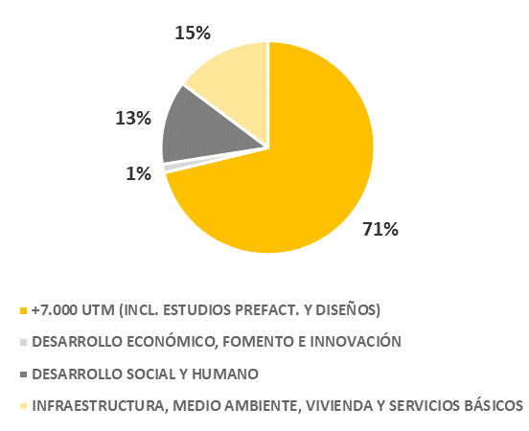
PRESUPUESTO DE INVERSIÓN REGIONAL
DISTRIBUCIÓN POR MARCOS PRESUPUESTARIOS
Corresponde a la clasificación de programas y proyectos a financiar, aprobado por el Consejo Regional, y que obedece a un abordaje estratégico y territorial de la inversión.

Slide 14
PRESUPUESTO DE INVERSIÓN REGIONAL
DISTRIBUCIÓN SEGÚN SUBTÍTULO PRESUPUESTARIO RES. AFECTA 22/2024 DIPRES
Se refiere al orden o agrupación de operaciones presupuestarias de naturaleza homogénea, según clasificación presupuestaria determinada en el Decreto N° 854/2004, del Ministerio de Hacienda.
DESAFÍO

Slide 15
PRESUPUESTO DE INVERSIÓN REGIONAL
EJECUCIÓN PRESUPUESTARIA A MARZO 2024
2021 = 10,9%
INCLUYE ANTICIPOS A PRIVADOS
2022 = 13,9%
INCLUYE ANTICIPOS A PRIVADOS
2023 = 20,4%
INCLUYE ANTICIPOS A PÚBLICOS Y PRIVADOS
2024 = 9,5%
NO INCLUYE ANTICIPOS
M$ 1.657.071
ANTICIPOS OTORGADOS
A MARZO 2024

Slide 16
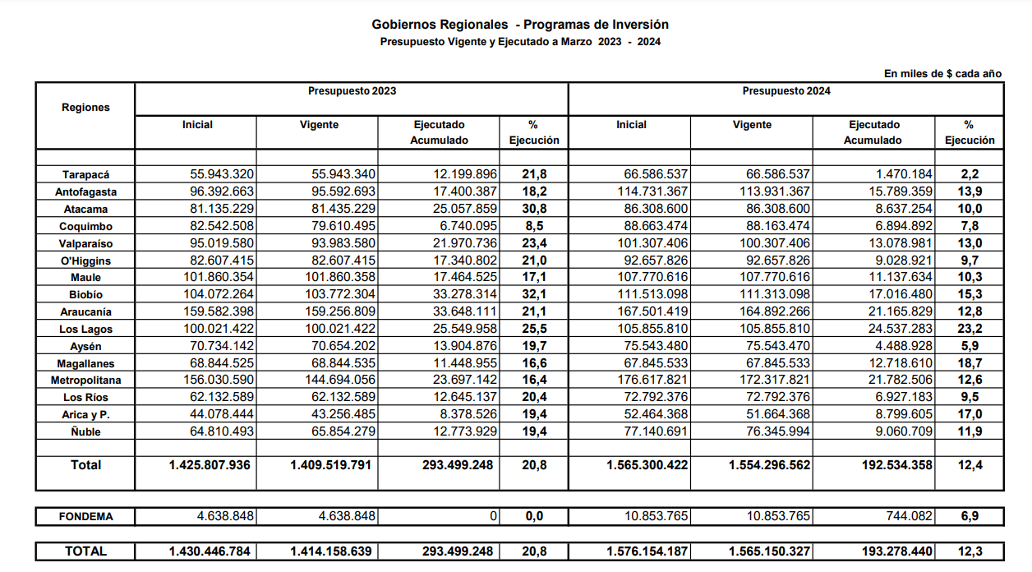
PRESUPUESTO DE INVERSIÓN REGIONAL
EJECUCIÓN PRESUPUESTARIA A MARZO 2024
13°Lugar
Fuente: DIPRES

Slide 17
PRESUPUESTO DE INVERSIÓN REGIONAL
AVANCE PRESUPUESTARIO AL 31.03.2024
TOTAL M$ 374.787
El subtítulo 22 – Bienes y Servicios de Consumo, representa el 0,5% del total del presupuesto del programa de inversión regional del Gobierno Regional.
Corresponde a los estudios (iniciados el 2021):
Análisis Antecedentes para generar instrumentos de gestión ambiental cuenca del Río Bueno (recién contratado).
Diagnóstico Integral de Humedales, Región de Los Ríos (terminando).
$0
Presupuesto Devengado

Slide 18
PRESUPUESTO DE INVERSIÓN REGIONAL
AVANCE PRESUPUESTARIO AL 31.03.2024
El subtítulo 24 – Transferencias Corrientes, representa el 25,2% del total del presupuesto del programa de inversión regional del Gobierno Regional.
TOTAL M$ 18.318.026
$0
Presupuesto
Devengado

Slide 19
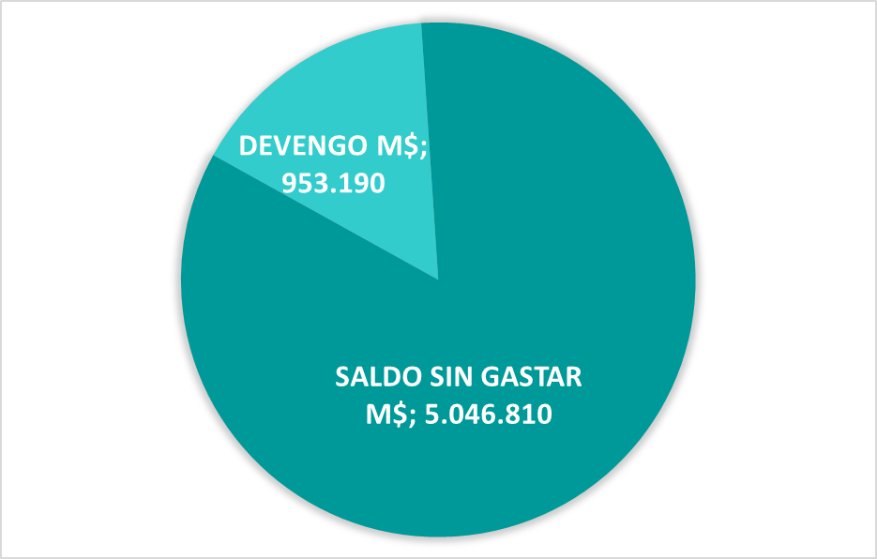
PRESUPUESTO DE INVERSIÓN REGIONAL
AVANCE PRESUPUESTARIO AL 31.03.2024
El subtítulo 29–Adquisiciones de Activos no Financieros, representa el 8,2% del total del presupuesto del programa de inversión regional del Gobierno Regional.
TOTAL M$ 6.000.000
15,9%
Presupuesto Devengado

Slide 20
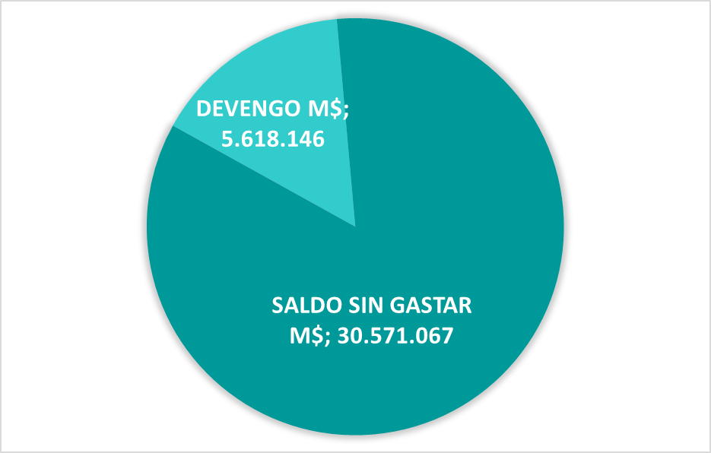
PRESUPUESTO DE INVERSIÓN REGIONAL
AVANCE PRESUPUESTARIO AL 31.03.2024
El subtítulo 31 – Iniciativas de Inversión, representa el 49,7% del total del presupuesto del programa de inversión regional del Gobierno Regional.
TOTAL M$ 36.189.213
15.5%
Presupuesto Devengado

Slide 21
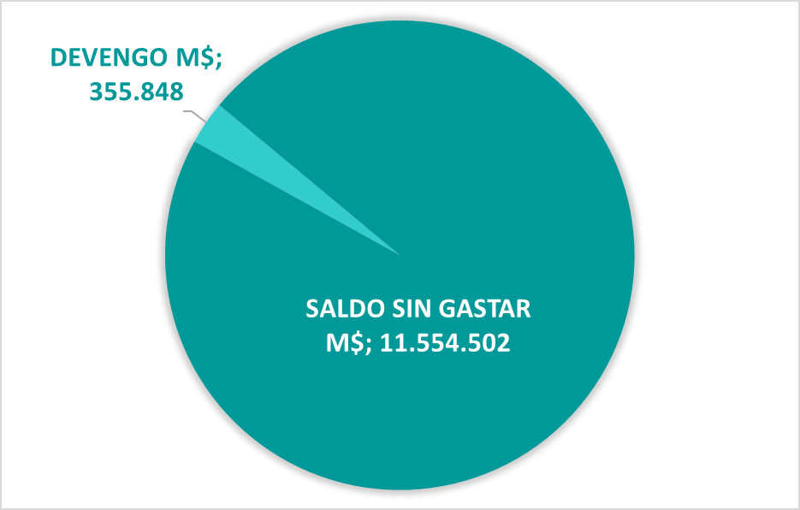
PRESUPUESTO DE INVERSIÓN REGIONAL
AVANCE PRESUPUESTARIO AL 31.03.2024
TOTAL M$ 11.910.350
El subtítulo 33 – Transferencias de Capital, representa el 16,4% del total del presupuesto del programa de inversión regional del Gobierno Regional.
3%
Presupuesto Devengado

Slide 22
OTROS DATOS

Slide 23
ESTADOS DE PROCESOS LICITATORIOS
1° TRIMESTRE
CONTEXTO
“La unidad de control emitirá informes trimestrales acerca del estado de avance del ejercicio presupuestario del gobierno regional, sobre el flujo de gastos comprometidos para el año presupuestario en curso y ejercicios presupuestarios posteriores, y respecto de los motivos por los cuales no fueron adjudicadas licitaciones públicas”.

Slide 24
RECLAMACIONES DE TERCEROS CONTRATADOS
1° TRIMESTRE
CONTEXTO
NO EXISTEN RECLAMACIONES EN EL PERÍODO
“La unidad de control deberá informar al gobernador regional y al consejo regional sobre las reclamaciones de terceros que hayan sido contratados por el gobierno regional para la adquisición de activos no financieros o la ejecución de iniciativas de inversión dentro de la región, o de servicios públicos o instituciones receptoras de transferencias establecidas en convenios con el gobierno regional”.

Slide 25
COMENTARIOS A LA EJECUCIÓN 2024
PROGRAMA DE FUNCIONAMIENTO:
    El avance del 22% corresponde al proyectado.
    Para la adquisición de mobiliario y equipos, en esta oportunidad se realizará la solicitud de que se decrete el saldo inicial de caja, proceso al que se le deberá realizar seguimiento continuo para prever la oportuna tramitación administrativa y posterior compra.
    Monitorear el presupuesto del CORE, que si bien este año es un mayor monto, las salidas internacionales podrían requerir de ciertas modificaciones al itemizado.
PROGRAMA DE INVERSIÓN REGIONAL:
El presupuesto para el año 2024 es el que ha experimentado mayor alza en relación a períodos anteriores, por ello, es un desafío importante la ejecución de los 73 mil millones.
Considerando la restricción en la contabilización de gasto en las transferencias corrientes/capital, se vislumbra realizar importantes modificaciones al presupuesto entre subtítulos.
Considerar que cualquier apertura de proyecto de obras/diseño o programas a esta fecha probablemente no generarían gasto durante año. Se sugiere analizar las posibilidades que podría otorgar el Subt. 29 (disponibilidad de activos en el mercado, de rápida entrega, etc.).
En relación al insumo de datos para análisis, no se cuenta con una programación de las rendiciones mensuales ni tampoco una actualización del monto de arrastre para el próximo año. Cabe recordar que la programación financiero/presupuestaria, más aún con las restricciones actuales, es un trabajo de más allá del año presupuestario.
Realizar oportunas gestiones con DIPRES y/o Contraloría, para aclarar glosas confusas o que no se observa el cómo se ejecutan (glosa 13, glosa 15 en lo referente al FRIL).

Slide 26
GRACIAS POR SU ATENCIÓN
UNIDAD DE CONTROL Y AUDITORÍA INTERNA
VALDIVIA, 08 DE MAYO DE 2024

